Slide 1
HELÉNISTICKÉ OBDOBÍ
STOICISMUS
SKEPTICISMUS
EPIKUREISMUS

Slide 2
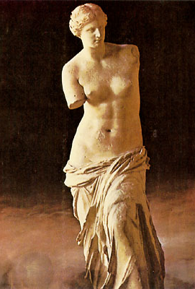
hELÉNISMUS
= označení období starověkých dějin antického Středomoří a území Předního východu
od slova „Hellénes“ = Řekové
vznik přibližně v polovině 4. století př.n.l.
spadá pod něj několik filosofických směrů
Kynismus
Stoicismusqssa
Skepticismus
Epikurejismus
Eklekticismus
Novoplatónismus

Slide 3
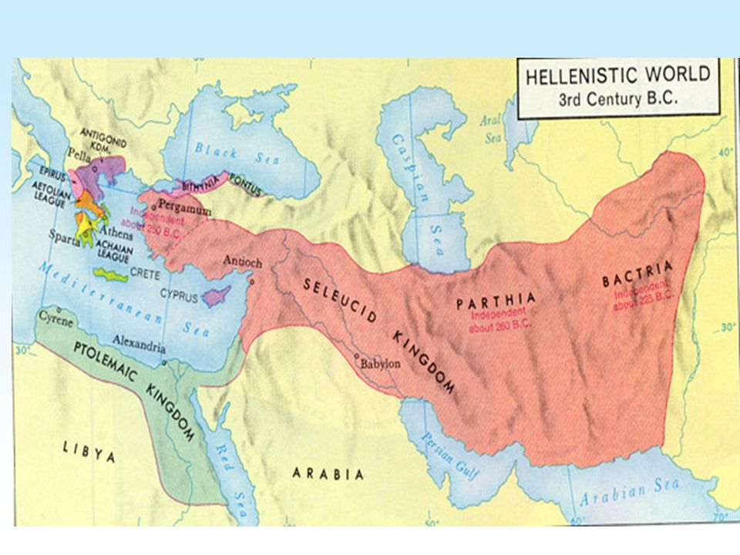
helénismus
Helénistická kultura vznikla mísením řecké kultury a kultur orientálních
Díky štědré podpoře Ptolemaiovců vládnoucích v Egyptě se jejím střediskem stala Alexandrie
Helénem (Hellas = Řecko) se cítil být každý vzdělaný člověk, který mluvil řeckým jazykem
Měřítkem hodnoty člověka se stalo jeho bohatství, vzdělání nebo postavení v úřadě

Slide 4
stoicismus

Slide 5
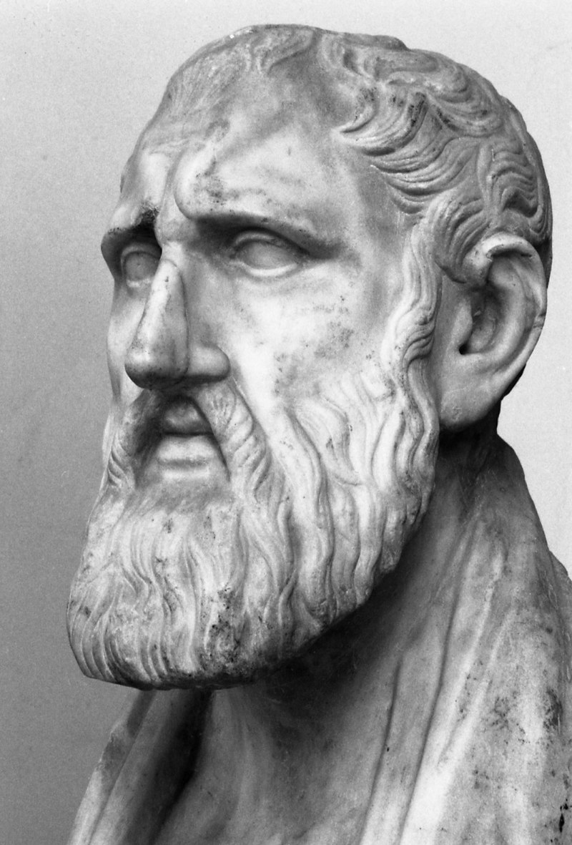
stoicismus
filosofický směr, založený oficiálně Zénonem z Kitia počátkem 3. st. př. n. l.
nejdůležitější a nejvlivnější směr helénistické filosofie
hlásilo se k němu velké množství vzdělaných mužů z Řecka i Říma
období stoicismu trvalo až do roku 529 n. l., kdy císař Justinián I. nechal zavřít všechny filosofické školy

Slide 6
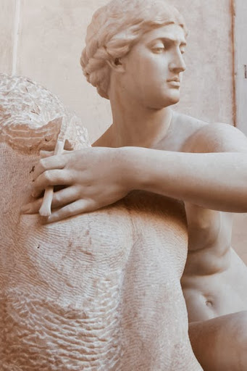
stoicismus
Název vychází ze zdobeného sloupořadí - stoa poikilé (stoa-sloup, poikilos-barevný) - znamená zdobené sloupořadí lemující antická náměstí
srovnávali vzájemný poměr jednotlivých částí filosofie takto: Logika je skořápka, fyzika je bílek a morálka žloutek, nejdůležitější část vajíčka
Mravnost chápali v žití v souladu s přírodou

Slide 7
stoicismus
„Nechtěj, co není, a chtěj, co je, a budeš spokojen.“ Epiktétos
celé učení stojí na ctnostném životě
žít ctnostně znamená žít v souladu s přírodou a rozumem (či přírodním rozumem)
bohatství, postavení, sláva, ale také zdraví jsou zbytečné a lhostejné
Srovnávali člověka se psem, který je zapřažen k vozíku a připadá si svobodný, dokud běží jak má, ale je nucen jít proti své vůli nebo je dokonce vlečen, když se nechce přizpůsobit pohybu svého vozu.
„Chtějícího osud vede, nechtějícího vleče.“

Slide 8
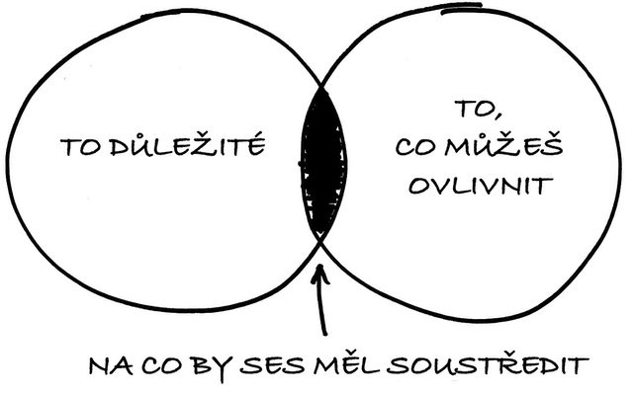

Slide 9
skepticismus

Slide 10
skepticismus
z řeckého slova skeptomai –„pochybuji“
skeptikové ukazovali na relativnost lidského poznání, na jeho formální nedokazatelnost a závislost na různých podmínkách
běžně se za skeptika označuje člověk který:
mají nedůvěřivý postoj nebo smýšlení o všech nebo specifikovaných věcech,
tvrdí, že pravdivé poznání je nemožné,
všechno soustavně kriticky posuzují

Slide 11
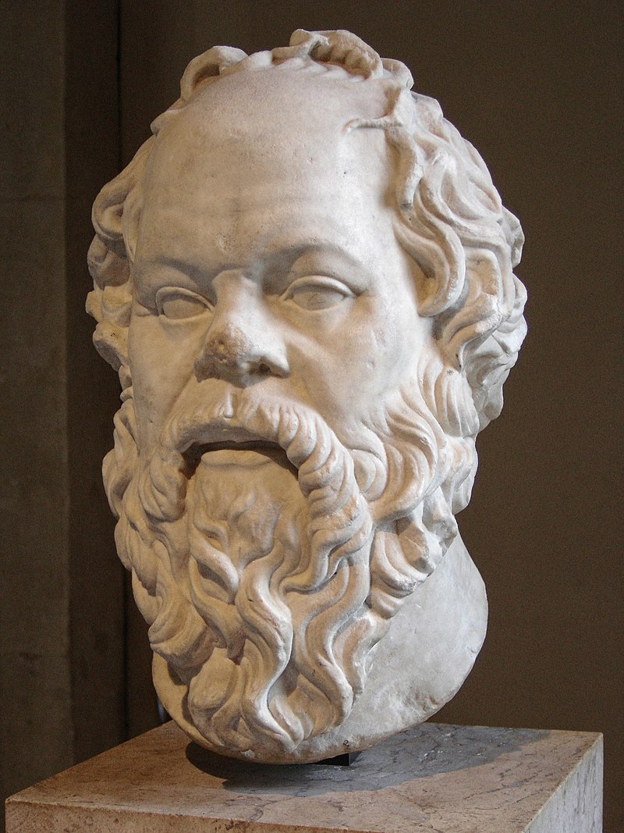
skepticismus
předkládá především otázku jestli je nějaké pravdivé poznání vůbec možné
víra v něco nutně neznamená vědění o něčem
vyžaduje aby „základní postoj“ byl zbaven logického omylu, tedy argumentace z nevědomosti založené na nespolehlivých faktech
„je nemožné získat pravdivé poznání, protože neustálým ověřováním se pravda nachází v jakémsi bludném kruhu (diallelus).“
„já nevím, ani se nedomnívám, že vím“ Sókrates

Slide 12
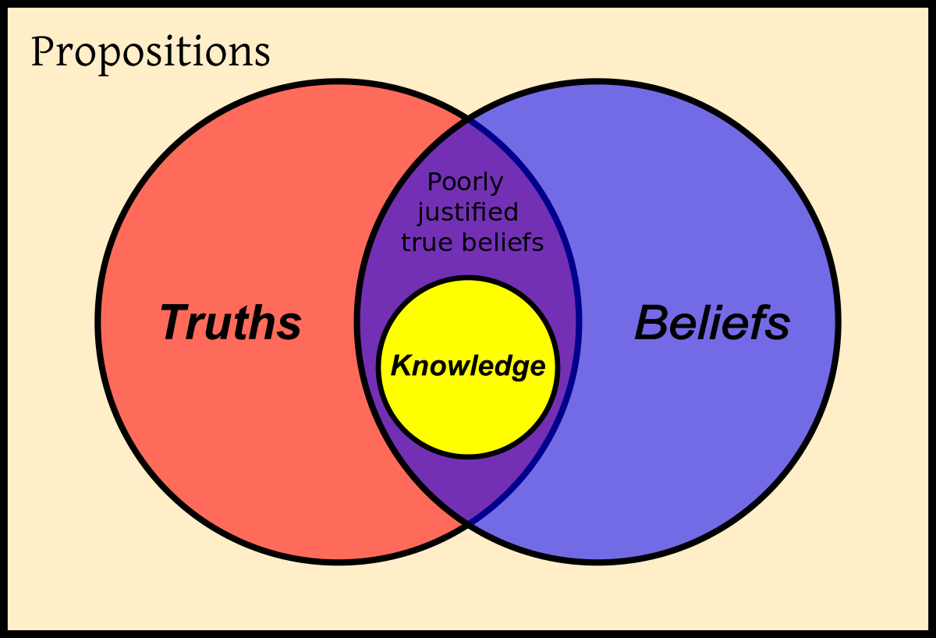

Slide 13
epikureismus

Slide 14
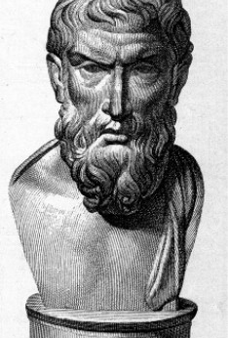
epikureismus
filozofický směr založený cca v letech 310–306 př. n. l.
stojí na základě učení starověkého řeckého filozofa Epikúra
jako chlapce ho matka vodila do domů nemocných, a dala mu tak poznat drastické obrazy lidské bídy
proto bylo v dospělosti jedním z filozofových hlavních plánů osvobození člověka z tohoto nedobrovolného otroctví

Slide 15
epikureismus
Ve fyzice sledovali epikurejci praktický cíl: poznání přírody a jejích zákonů má cenu proto, že dovede zbavit člověka hrůzy před nadpřirozenem, zvláště bázně před bohy a před smrtí
Epikúrova etika ukazuje, v čem záleží lidská blaženost a jak ji lze dosáhnout
Více než chvilkovou pozitivní rozkoš však Epikúros cení rozkoš negativní, bezbolestnost
Ideálem je trvalý stav blaženosti, jehož hlavní podmínkou je vedle tělesného zdraví vyrovnaný stav lidského nitra, úplný duševní klid

Slide 16
epikureismus
„Proto když říkáme, že slast je konečným cílem, nemíníme tím slasti prostopášníků a ty, které spočívají v požitcích, jak se domnívají někteří lidé, kteří neznají naše učení nebo s ním nesouhlasí nebo si je špatně vykládají, nýbrž stav, kdy člověk necítí bolest v těle a nemá neklid v duši. Neboť život nečiní slastným ani ustavičné pitky a radovánky, ani požitky s hochy a s dívkami, ani požívání ryb a jiných věcí, které nabízí bohatý stůl, nýbrž střízlivý rozumový úsudek, který vyhledává důvody pro každý akt volby nebo odmítnutí a zahání plané domněnky, z nichž se rodí největší zmatek v lidských duších.„
„Nesmíme činiti násilí své přirozenosti, nýbrž poslouchati jí, poslechneme pak jí, ukojíme-li nezbytné žádosti a přirozené žádosti, pokud nejsou škodlivé..."

Slide 17
Zdroje
https://cs.wikipedia.org/wiki/Hel%C3%A9nismus
https://cs.wikipedia.org/wiki/Hel%C3%A9nismus
https://cs.wikipedia.org/wiki/Filosofick%C3%BD_skepticismus
https://cs.wikipedia.org/wiki/Epikureismus
http://www.fhs.cuni.cz/homer21/helenismus.html

